Slide 1
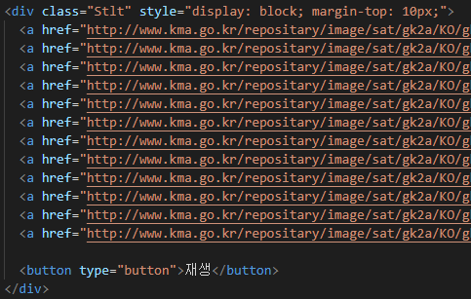
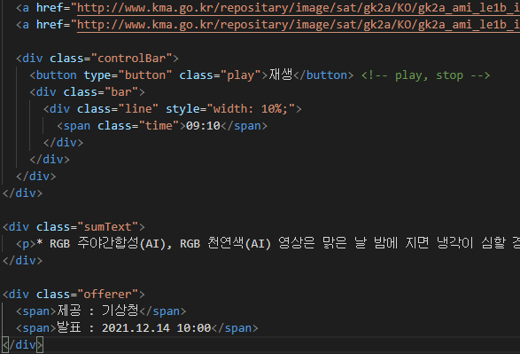
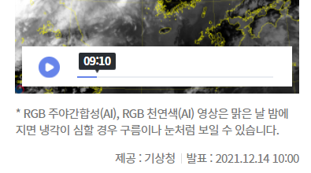

Slide 2

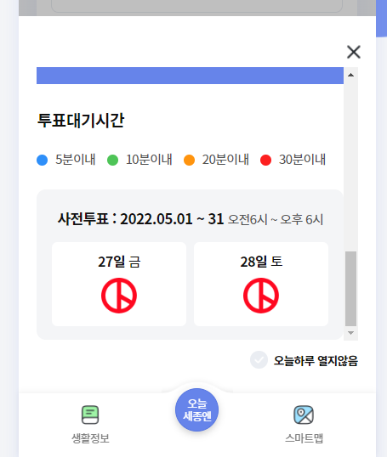
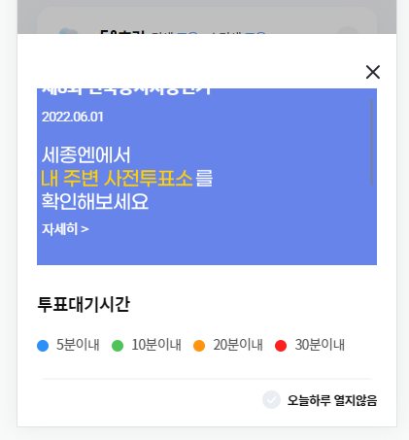
여기에 max-heidht로 스크롤 영역 값을 넣어주세요.
Z-index: 350 이상으로 올려주세요.
Z-index: 350
완성 모습

